Slide 1

UFSC/Centro de Ciências da Administração/CAD
UAB/Programa Nacional de Formação em Administração Pública – PNAP
Bacharelado em Administração Pública
Seminário Temático II Gestão Social
Prof. Paulo Otolini Garrido, Dr.

Slide 2
UFSC/Centro de Ciências da Administração/CAD
UAB/Programa Nacional de Formação em Administração Pública – PNAP
Bacharelado em Administração Pública
OBJETIVOS*
Contribuir para a capacitação Discente para cumprir a função social como gestor público empreendedor pró-ativo, democrático e ético, de modo a atender com competência e legitimidade às necessidades e aos novos desafios da sociedade, dos mercados e de peculiaridades locais e regionais;
Oferecer orientações adicionais para a realização das atividades do Seminário Temático II.
* Fonte: a partir do Guia do Estudante do Curso de Bacharelado em Administração Pública e do texto de apoio do Seminário II .

Slide 3
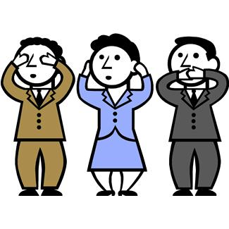
UFSC/Centro de Ciências da Administração/CAD
UAB/Programa Nacional de Formação em Administração Pública – PNAP
Bacharelado em Administração Pública
POR QUE É PRECISO PRATICAR A GESTÃO SOCIAL E FORTALECER A CIDADANIA?

Slide 4

UFSC/Centro de Ciências da Administração/CAD
UAB/Programa Nacional de Formação em Administração Pública – PNAP
Bacharelado em Administração Pública
POR QUE É PRECISO PRATICAR A GESTÃO SOCIAL E FORTALECER A CIDADANIA?
Idéias dominantes no campo de Administração Pública e do seu ensino, abrangendo Europa, Estados e Brasil, dos sécs. XVIII a XX: “Escola Clássica de Administração, Administração científica, Gestão Administrativa, e Teoria da burocracia”;
Os resultados consistiram em “separação política-administração; administração da burocracia; profissionalização; aperfeiçoamento de técnicas de administração”.
(PECI e CAVALCANTI, 2007, p.140).

Slide 5

UFSC/Centro de Ciências da Administração/CAD
UAB/Programa Nacional de Formação em Administração Pública – PNAP
Bacharelado em Administração Pública
POR QUE É PRECISO PRATICAR A GESTÃO SOCIAL E FORTALECER A CIDADANIA?
Farah (2007, p. 119), ao levantar sete décadas de políticas sociais, desde os anos de 1930, conclui que no Brasil “não obstante, em que pesem os avanços ocorridos, há ainda hoje importantes desafios na área social” e, portanto, “persiste um quadro de desigualdade”, levando à “necessidade de dar continuidade ao esforço de construção e reconstrução permanente das políticas sociais”.

Slide 6

UFSC/Centro de Ciências da Administração/CAD
UAB/Programa Nacional de Formação em Administração Pública – PNAP
Bacharelado em Administração Pública
POR QUE É PRECISO PRATICAR A GESTÃO SOCIAL E FORTALECER A CIDADANIA?
No Brasil, nas décadas de 70 e 80, as ações do regime autoritário levaram à criação movimentos sociais urbanos pressionando o Estado, fazendo surgir o processo de democratização do país;
“Na década de 1980 a participação cidadã se torna um instrumento de aprofundamento da democracia. Com supressão dos regimes autoritários (...) tem início a um processo de descentralização que impulsiona mudanças na dinâmica de participação” (JACOBI, 2000, p.12).
http://3.bp.blogspot.com/_EOSF667teqg/S1BdJ-CxF8I/AAAAAAAAVoM/VuSsdokbuDs/s400/bom.jpg
(TENÓRIO, 2004, p.12-14; 17-18).

Slide 7
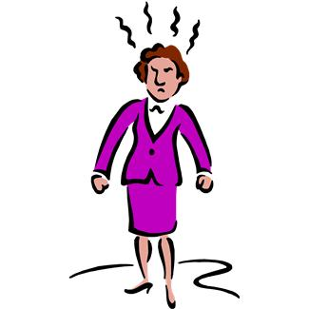
UFSC/Centro de Ciências da Administração/CAD
UAB/Programa Nacional de Formação em Administração Pública – PNAP
Bacharelado em Administração Pública
POR QUE É PRECISO PRATICAR A GESTÃO SOCIAL E FORTALECER A CIDADANIA?
Bresser-Pereira (1997, p. 101), ao constatar que os direitos já estão “razoavelmente bem definidos e incorporados nas constituições”, assevera que “no último quartel do século vinte, um quarto direito de cidadania — os direitos públicos (...) os direitos republicanos (...) precisa ser melhor positivado e efetivamente garantido”, pois “a democracia implica um desenvolvimento crescente do conceito de cidadania”.

Slide 8

UFSC/Centro de Ciências da Administração/CAD
UAB/Programa Nacional de Formação em Administração Pública – PNAP
Bacharelado em Administração Pública
POR QUE É PRECISO PRATICAR A GESTÃO SOCIAL E FORTALECER A CIDADANIA?
“Marasmo em que se encontra a administração como área de conhecimento” (TENÓRIO, 2008, p.32);
“Se a gestão não for essencialmente social, não será gestão e talvez não haja futuro. Não será a gestão social a busca do sentido para o futuro da gestão?” (FISCHER, 2007, p.39);

Slide 9

UFSC/Centro de Ciências da Administração/CAD
UAB/Programa Nacional de Formação em Administração Pública – PNAP
Bacharelado em Administração Pública
POR QUE É PRECISO PRATICAR A GESTÃO SOCIAL E FORTALECER A CIDADANIA?
Tenório (2006, p. 1146) informa que a Gestão Social tem sido praticada mais sob os enfoques de “políticas sociais, de organizações do terceiro setor, do combate à pobreza e até ambiental, do que à discussão e possibilidade de uma gestão democrática, participativa, quer na formulação de políticas públicas, quer nas relações de caráter produtivo.”

Slide 10

UFSC/Centro de Ciências da Administração/CAD
UAB/Programa Nacional de Formação em Administração Pública – PNAP
Bacharelado em Administração Pública
CONCEITOS BÁSICOS
PARADIGMAS DA ADMINISTRAÇÃO PÚBLICA
GESTÃO ORGANIZACIONAL
GESTÃO SOCIAL
CIDADANIA
CIDADANIA DELIBERATIVA
DESENVOLVIMENTO LOCAL COM CIDADANIA
SUSTENTABILIDADE

Slide 11
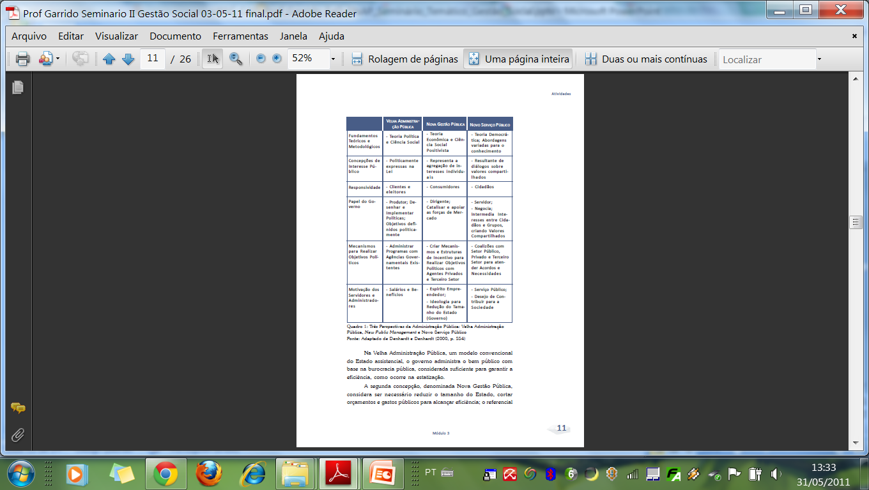
UFSC/Centro de Ciências da Administração/CAD
UAB/Programa Nacional de Formação em Administração Pública – PNAP
Bacharelado em Administração Pública
Paradigmas da Administração Pública
Velha Administração Pública: Estado assistencial; a burocracia pública é suficiente para garantir a eficiência;
Nova Gestão Pública: segue o neoliberalismo: liberdade de mercado e baixa intervenção do Estado na economia; redução do tamanho do Estado; corte de gastos e orçamentos;
Denhardt e Denhardt (2000, p. 554)
Novo Serviço Público: complementari-dade entre os modelos; democratiza-ção; cidadãos; coalizações; coprodução do bem público.

Slide 12
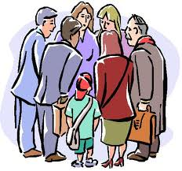
UFSC/Centro de Ciências da Administração/CAD
UAB/Programa Nacional de Formação em Administração Pública – PNAP
Bacharelado em Administração Pública
Nova Prática de Gestão Organizacional
“Ação gerencial desenvolvida por intermédio da interação negociada entre os atores sociais, seja de uma organização pública, privada ou de uma organização não-governamental”.
(TENÓRIO, 2004, p.1).

Slide 13

UFSC/Centro de Ciências da Administração/CAD
UAB/Programa Nacional de Formação em Administração Pública – PNAP
Bacharelado em Administração Pública
GESTÃO ESTRATÉGICA E GESTÃO SOCIAL
“A Gestão Estratégica (...) é um processo de gestão que prima pela competição. (...) A Gestão Social deve ser determinada pela solidariedade”. Na Gestão Estratégica prevalece o monólogo — o indivíduo; na Gestão Social deve sobressair o diálogo — o coletivo.” (TENÓRIO, 2006, pp.1146-1147).
Gestão Social: “os processos (...) perdem o caráter técnico-burocrático em função da relação direta entre gestão e participação”. (TENÓRIO, 2004, p.1).

Slide 14

UFSC/Centro de Ciências da Administração/CAD
UAB/Programa Nacional de Formação em Administração Pública – PNAP
Bacharelado em Administração Pública
O QUE É GESTÃO SOCIAL?
“Processo gerencial dialógico onde a autoridade decisória é compartilhada entre os participantes da ação”, por meio de um “espaço privilegiado de relações sociais onde todos têm direito à fala, sem nenhum tipo de coação”. (TENÓRIO, 2006, pp.1146-1147).

Slide 15

UFSC/Centro de Ciências da Administração/CAD
UAB/Programa Nacional de Formação em Administração Pública – PNAP
Bacharelado em Administração Pública
O QUE É CIDADANIA?
Um dos fundamentos da República Federativa do Brasil, previsto no Art. 1º da Constituição Federal (BRASIL, 1998).
“A condição de pessoa que, como membro de um Estado, se acha no gozo de direitos que lhe permitem participar da vida política” (HOUAISS, 2010).

Slide 16
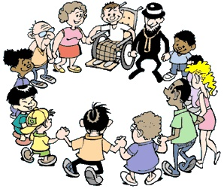
UFSC/Centro de Ciências da Administração/CAD
UAB/Programa Nacional de Formação em Administração Pública – PNAP
Bacharelado em Administração Pública
O QUE É CIDADANIA?
“3. Conjunto dos direitos (...) atuação na sociedade, em defesa da ampliação e fortalecimento da cidadania (” (AULETE, 2010).
“Competência humana de fazer-se sujeito, para fazer história própria e coletivamente organizada” (DEMO, 1995, p. 1).

Slide 17

UFSC/Centro de Ciências da Administração/CAD
UAB/Programa Nacional de Formação em Administração Pública – PNAP
Bacharelado em Administração Pública
O QUE É CIDADANIA DELIBERATIVA?
A cidadania deliberativa no Brasil “ainda é uma utopia”; ela “deve ser entendida como uma ação política deliberativa, na qual o indivíduo deve participar de um procedimento democrático, decidindo, nas diferentes instâncias de uma sociedade e em diferentes papéis, o seu destino social como pessoa humana, quer como eleitor, trabalhador ou consumidor” (TENÓRIO, 1999, p.159).

Slide 18

UFSC/Centro de Ciências da Administração/CAD
UAB/Programa Nacional de Formação em Administração Pública – PNAP
Bacharelado em Administração Pública
O QUE É CIDADANIA DELIBERATIVA?
Cidadania deliberativa, significa, “em linhas gerais, que a legitimidade das decisões políticas deve ter origem em processos de discussão, orientados pelos princípios da inclusão, do pluralismo, da igualdade participativa, da autonomia e do bem comum” (TENÓRIO, 2004, p.8).

Slide 19

UFSC/Centro de Ciências da Administração/CAD
UAB/Programa Nacional de Formação em Administração Pública – PNAP
Bacharelado em Administração Pública
DESENVOLVIMENTO LOCAL COM CIDADANIA
Desenvolvimento Local com Cidadania, constitui, “ação ordenada entre a sociedade e o poder público municipal, implementada por meio de um processo participativo e democrático, em prol do bem-estar social, econômico, político e cultural de um dado território.” Para isso, é necessária a redefinição dos parâmetros tradicionais de gestão, de modo a integrar a “democracia representativa e a dinâmica da democracia participativa” (TENÓRIO, 2004, p.8-9).

Slide 20
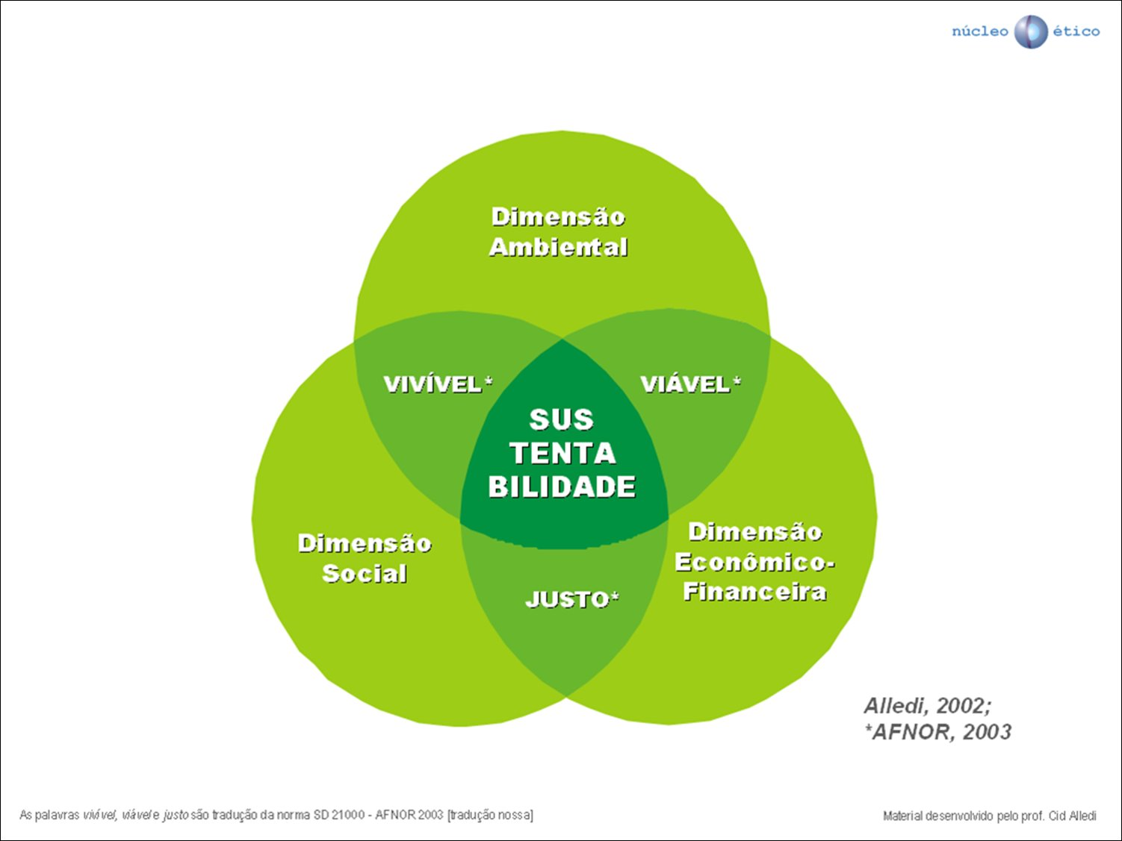
UFSC/Centro de Ciências da Administração/CAD
UAB/Programa Nacional de Formação em Administração Pública – PNAP
Bacharelado em Administração Pública
SUSTENTABILIDADE
A inovação social vem tomando o espaço da responsabilidade corporativa.
“Sustentabilidade Corporativa: modelo de gestão de negócios baseado no conceito de (...) Triple Bottom Line: termo criado nos anos 1990 por John Elkington, fundador da SustainAbility, (...) passa a considerar a performance ambiental e social da companhia, além da financeira.”
Dimensão Ambiental
Global Reporting Initiative (GRI), 2010.
Vivível
Viável
Dimensão Econômico-Financeira
Dimensão Social
Justo
(Lins e Zylberstajn, 2010)

Slide 21

UFSC/Centro de Ciências da Administração/CAD
UAB/Programa Nacional de Formação em Administração Pública – PNAP
Bacharelado em Administração Pública
Atividades do Seminário

Slide 22
UFSC/Centro de Ciências da Administração/CAD
UAB/Programa Nacional de Formação em Administração Pública – PNAP
Bacharelado em Administração Pública
Prof. Garrido: Vale a pena fazer o Seminário?
Como ensina Confúcio: “ouço e esqueço; vejo e recordo; faço e apreendo”
Podemos aplicar os três crivos de Sócrates: isso é Bom, Verdadeiro e Útil!
Potencial da Gestão Social: “é uma oportunidade estratégica”. (Tenório, 2011)*
“Trata-se da redefinição da esfera pública”. (Fischer, 2011)*
* Encontro da ENAPEGS, Florianópolis, 2011

Slide 23

UFSC/Centro de Ciências da Administração/CAD
UAB/Programa Nacional de Formação em Administração Pública – PNAP
Bacharelado em Administração Pública
Atividades do Seminário
Quais os Objetivos da Pesquisa?
Identificar se o órgão público
pesquisado exerce suas competências legais e desenvolve suas funções junto aos cidadãos nos moldes defendidos pela abordagem do Novo Serviço Público e da Gestão Social, de forma a promover a cidadania deliberativa.

Slide 24

UFSC/Centro de Ciências da Administração/CAD
UAB/Programa Nacional de Formação em Administração Pública – PNAP
Bacharelado em Administração Pública
Atividades do Seminário
Problema da Pesquisa?
Foi abordada na Introdução, nos Paradigmas da Administração Pública e na discussão da Gestão Social; veja o texto de apoio do Seminário II.
Consulte também as Disciplinas anteriores e os textos no ambiente virtual.

Slide 25

UFSC/Centro de Ciências da Administração/CAD
UAB/Programa Nacional de Formação em Administração Pública – PNAP
Bacharelado em Administração Pública
Atividades do Seminário
Pergunta da Pesquisa?
O órgão público pesquisado exerce suas competências legais
e desenvolve suas funções junto aos cidadãos nos moldes do Novo Serviço Público e da Gestão Social, de forma a promover a cidadania deliberativa?

Slide 26

UFSC/Centro de Ciências da Administração/CAD
UAB/Programa Nacional de Formação em Administração Pública – PNAP
Bacharelado em Administração Pública
Atividades do Seminário
O que precisa ser feito?
Realizar uma pesquisa de campo em um órgão público (órgãos do Poder Executivo, Legislativo ou Judiciário; como Secretarias de Governo; Prefeitura; Câmara de Vereadores; fórum da comarca; escola pública; posto de saúde etc.) visando identificar se os serviços e as ações.
desenvolvidas pela Administração Pública configuram na prática os pressupostos do Novo Serviço Público e da Gestão Social, de modo a promover a cidadania deliberativa.

Slide 27

UFSC/Centro de Ciências da Administração/CAD
UAB/Programa Nacional de Formação em Administração Pública – PNAP
Bacharelado em Administração Pública
Atividades do Seminário
Procedimentos da Pesquisa e outras Informações
Ler atentamente o texto de apoio do Seminário II;
Organizar-se em Equipe com o 5W1H;
Escolher adequadamente o Órgão Público;
Elaborar: roteiro e questionário de Entrevista;
Realizar a Pesquisa de Campo e redigir o trabalho; atender às normas (ver BU/UFSC);
Participar dos Chats;
Apresentar o Trabalho;
Consultar sempre o AVEA e a Tutoria.

Slide 28

UFSC/Centro de Ciências da Administração/CAD
UAB/Programa Nacional de Formação em Administração Pública – PNAP
Bacharelado em Administração Pública
Atividades do Seminário
Dicas Finais Importantes
Como sabemos estamos em mundo de incerteza, impermanência, imprevisibilidade, na Era do Conhecimento, da globalização, de democratização;
Assim, as organizações - públicas, privadas e do terceiro setor - estão todas em transformação, dependendo do ambiente em que estão inseridas e da vontade e competências de seus dirigentes para fazer as modificações necessárias;

Slide 29

UFSC/Centro de Ciências da Administração/CAD
UAB/Programa Nacional de Formação em Administração Pública – PNAP
Bacharelado em Administração Pública
Atividades do Seminário
Dicas Finais Importantes
Desse modo, na Pesquisa de Campo, prepare-se para encontrar dirigentes e servidores que estão procurando ajustar os órgãos públicos à mudança, à inovação e melhoria da gestão, de modo a promover melhores serviços aos cidadãos e à sociedade;
Portanto, você não vai encontrar órgãos públicos já vivenciando plenamente as propostas da Gestão Social e da Cidadania Deliberativa;

Slide 30

UFSC/Centro de Ciências da Administração/CAD
UAB/Programa Nacional de Formação em Administração Pública – PNAP
Bacharelado em Administração Pública
Atividades do Seminário
Dicas Finais Importantes
Mas fique certo: você - com o Seminário II - está vivenciando um conhecimento de vanguarda na Gestão Pública!

Slide 31
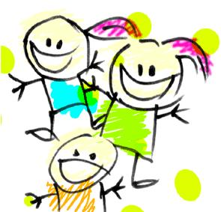
UFSC/Centro de Ciências da Administração/CAD
UAB/Programa Nacional de Formação em Administração Pública – PNAP
Bacharelado em Administração Pública
MENSAGEM FINAL
Faça o melhor Seminário; pratique sua auto-educação para ser um(a) líder e servidor(a) público social capaz de, em coprodução democrática com a sociedade, vivenciar o desenvolvimento local com cidadania deliberativa. Assim, poderemos construir uma Santa Catarina e um Brasil mais viável, mais justo, mais vivível* e mais feliz!
*
“Que vale a pena viver”
( Dicionário Aulete Digital, 2011).
Muito Obrigado!

Slide 32
UFSC/Centro de Ciências da Administração/CAD
UAB/Programa Nacional de Formação em Administração Pública – PNAP
Bacharelado em Administração Pública
REFERÊNCIAS
As referências constam do texto de apoio do Seminário II - Gestão Social.

